Slide 1


Slide 2
Sketch
Sketch - одна из наиболее широко используемых программ для создания пользовательского интерфейса и прототипирования среди миллионов программистов по всему миру. Это одно из лучших современных приложений для разработки всех форм пользовательского интерфейса. Платформа напоминает усложненную и широко поддерживаемую версию Figma. Однако программа доступна только для iOS.

Slide 3
Это векторная платформа с элегантным графическим интерфейсом, которая позволяет управлять стилем, масштабированием и дизайнерскими шаблонами. Помимо этого, Sketch обладает широким спектром границ, градиентных заливок, режимов смешивания и т.д. Программа поддерживает целый производственный процесс, в котором дизайнеры разрабатывают высококачественные проекты.

Slide 4
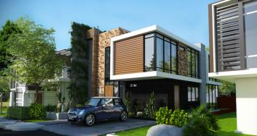
Google SketchUp – программа для моделирования относительно простых трёхмерных объектов — строений, мебели, интерьера и экстерьера помещений
2008
2009

Slide 5

SketchUp - программа для быстрого создания и редактирования трёхмерной графики, 3D-редактор.
Возможные варианты использования:
• Эскизное моделирование в архитектуре • Моделирование существующих зданий • Моделирование исчезнувших зданий — виртуальная археология • Дизайн интерьера • Ландшафтный дизайн • Дизайн наружной рекламы • Моделирование изделий для печати на 3D-принтере • Инженерное проектирование

Slide 6
Возможности SketchUp:
Понятный и простой в использовании интерфейс.
Привычные с детства инструменты (линейка, карандаш, транспортир, ластик) в трех плоскостях.
Импорт и экспорт различных форматов двухмерной растровой и трехмерной графики.
Возможность установки теней в соответствии с заданными широтой, долготой, временем суток и года.
Функция загрузки и использования многочисленных готовых скриптов, созданных другими пользователями.
Возможность размещать свои творения в общедоступных он-лайн коллекциях Google.
Полная интеграция с программой GoogleEarth.

Slide 7
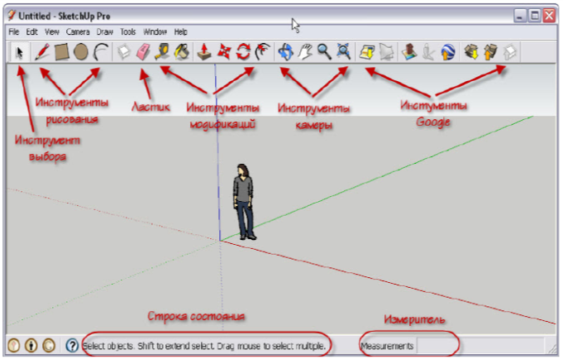
Интерфейс SketchUp прост. File, Edit, View…и т.д. – типичная система панели главных текстовых меню. Кнопки в панелях инструментов распределены по функциям в блоках инструментов, некоторые из них обозначены на рисунке ниже.

